Slide 1
NUAACTF
Welcome To Hacker Game~
Notes:
大家好，我是ctf战队中的划水客服陈浩，鉴于昨天大家的反馈，我又赶制了一个比较基础的ppt

Slide 2
REVERSE
B
CRYPTO
N
PRNTEST
P
S
Notes:
其实我想了很久怎么给大家介绍二进制，密码学还好说，主要是数学，说不定有的同学还比我厉害，大家看到我讲错了就指出来就好了
但是二进制昨天问了一下大家，好像大家汇编基础比较弱，那么今天的课可能要给大家简单培训一下。我不知道提前讲这些会不会被老师说误人子弟啥的，不过将基础的时候可能是有一点无聊。
今天来听的同学都是真爱了，因为这个搞二进制的呢，其实一般都是队伍里面比较安静的，因为很多时候其他方向的队友用了各式各样的工具pwnpwn的做出好多题目，然后深夜，二进制选手还在看汇编…
今天给大家开场线介绍一下reverse，这个东西比较有意思。

Slide 3
REVERSE
Reverse Engineer
Read assembly and Understand behavior of this program
Understanding algorithms
Defeating anti-analysis mechanism
Some call it “CrackMe”!
Notes:
首先介绍一下逆向工程。如果说大家有了解过汇编的话，这个还是比较号入门的。
（介绍）
根据经验，队伍里面软件开发做的好的大佬，一般这个是很容易上手的。
逆向其实有很多中程序，有java的.jar包的字节码的程序，昨天介绍过的，使用python生成的.pyc文件，有exe程序（用c写的或者c#写的.net程序），或者是apk, flash等等，我们刚刚见到的就是一个用C#写的游戏，使用ndSpy几乎是能够完美反汇编。我们这次比赛呢，主要设计了.pyc，.exe, .apk和.class(java)四类。

Slide 4
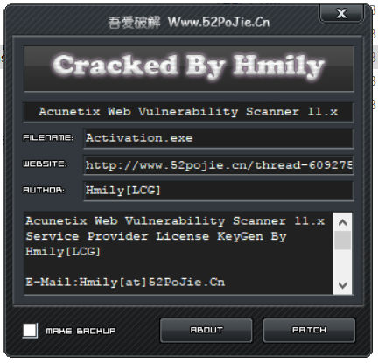
Software Crack
Notes:
大家在下载破解版软件的时候，应该见过这个软件。这个就是逆向工程的一个应用 – patch（补丁）。
或者大家如果有机会拿到一个补丁的源代码，有机会看到里面的内容

Slide 5
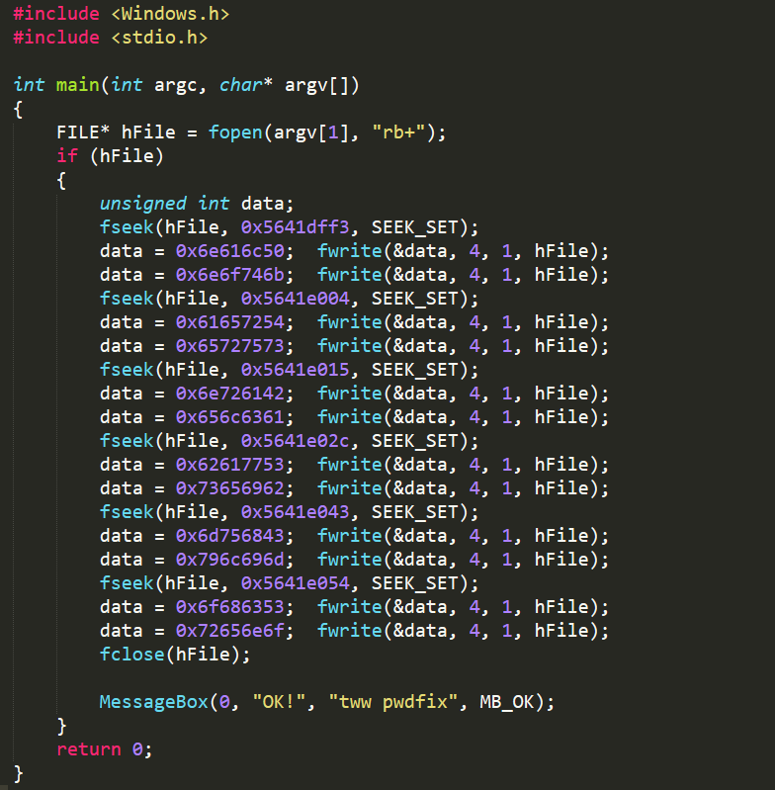
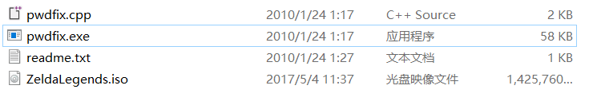
Patch
Notes:
能够看得懂内容的话，可以发现这里都是直接修改二进制文件内容。这个过程就被称为(Patch – 打补丁), 这个过程通过直接修改二进制文件，就能够修改程序逻辑。（引出下文的二进制和汇编）

Slide 6

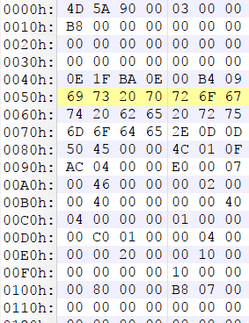
Assembly & Machine Code
Computer can executed Machine Code directly
All practical programs today are written in
higher-level languages(or assembly languages)
Assembly can translate to Machine code, and
higher-level languages like C , can be translated to
assembly

Slide 7
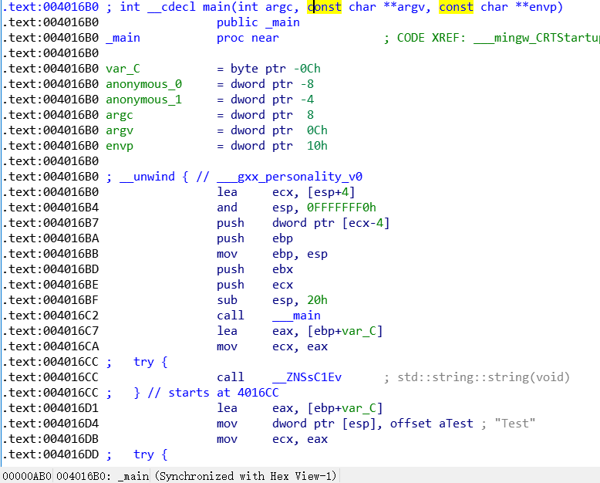
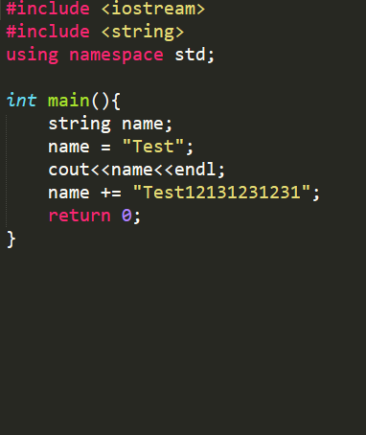
Assembly
High-Level
Notes:
简单介绍:可执行程序 – 在当前的计算机下能够识别的机器码，程序将其翻译成原来的程序
普通的程序在汇编的状态下的样子:
（然后准备实际的例子进行展示）

Slide 8
4005ee: 48 89 e5 mov %rsp, %rbp
Register
Operation
（Operand）

Slide 9
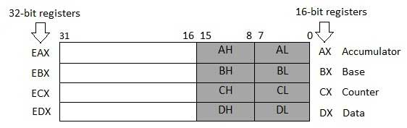
Assembly -- Register
Four 32-bit data registers are used for arithmetic, logical, and other operations. These 32-bit registers can be used in three ways −
As complete 32-bit data registers: EAX, EBX, ECX, EDX.
Lower halves of the 32-bit registers can be used as four 16-bit data registers: AX, BX, CX and DX.
Lower and higher halves of the above-mentioned four 16-bit registers can be used as eight 8-bit data registers: AH, AL, BH, BL, CH, CL, DH, and DL.
Notes:
在32bit的系统中，我们一般是使用的exx作为基本寄存器
上面提到的四个寄存器主要是存放数据的寄存器，其中eax主要用来存放函数的返回值

Slide 10
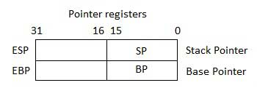
Assembly -- Pointer Register
Instruction Pointer (EIP) -- stores the offset address of the next instruction to be executed
Stack Pointer (ESP) -- provides the offset value within the program stack.
Base Pointer (EBP) -- mainly helps in referencing the parameter variables passed to a subroutine.
Notes:
接下来的三个寄存器，同时也会存放指向程序流和栈的寄存器

Slide 11
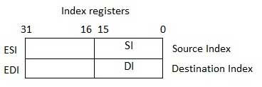
Assembly -- Index Register
Source Index (SI) − It is used as source index for string operations.
Destination Index (DI) − It is used as destination index for string operations.

Slide 12
Assembly -- Basic Operation
Logical Instructions
AND, OR, XOR, NOT
AND A, B → A = A|B(eg. And eax, 0bh → eax = eax|0xb)
Arithmetic Instructions
ADD，SUB，MUL， DIV.
ADD A,B → A = A +B (eg. Add eax, ecx → eax = eax + ecx)
INC,DEC.
INC A → A = A + 1
Notes:
指令这边有很多常见的指令，比如说数字运算方面，有add

Slide 13
Assembly -- Basic Operation
Conditions
TEST, CMP
CMP A, B → JUST A-B(eg. cmp eax, 0bh → eax – 0xb), then EFLAG will know that A>B
(Condition) Jump
JMP, JE,JNE,JBE…
JMP ADDR/LABEL → where the flow of control is transferred immediately
JE will jump when EFLAG know that is Equal
Notes:
条件指令有cmp和test，当时用了cmp指令之后，会让操作数进行和sub一样的操作，但是不会进行赋值。
将会让eflag的部分标志位记录下当前的状态，然后会在之后的判断中使用
Jmp这是跳转，会跳转到指定的位置上

Slide 14
Assembly -- Basic Operation
Function Call
call, push, pop, ret, leave
push A → esp -= 4(8), and [esp] = A（[esp] mean use esp as ptr)
pop A → A = [esp] and esp += 4(8)
call LABEL1 → push EIP+4, then jmp LABEL1
ret → POP EIP
leave → ESP = EBP, then pop EBP
Notes:
最后还要提一下的是函数调用相关的。这几个指令其实都和栈有关系。
Jmp这是跳转，会跳转到指定的位置上

Slide 15

LABLE1:
add eax, 100
cmp eax, 101
jne LABEL1
sub eax, 100
mov [eax+ecx], 3
…
while(i!=100){
i += 100 }
i-=100
a[i] = 3
Notes:
上述程序，如果eax的值为1的话，那么就会跳转回到label1的位置，否则会继续执行下面的程序

Slide 16
REAL EXAMPLE
Notes:
下面为大家展示一下reverse可能会遇到的exe题型，以及其对应的处理方法。（其实这类题目在Linux下也是一样的）
PEiD检查（File)
IDA查看
逆向逻辑

Slide 17
.apk actually is saved in a zipped format, You can view the contents by unzipping it with a file decompression program
Main program（.dex) is written by compiled Java classes
ANDROID

Slide 18
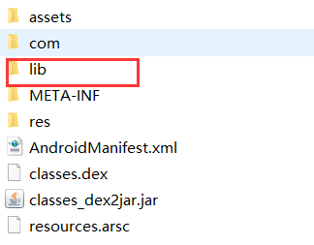
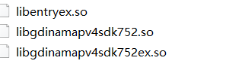
Elf binaries is located in lib
.so is elf file, is similar to .dll in windows
ANDROID

Slide 19
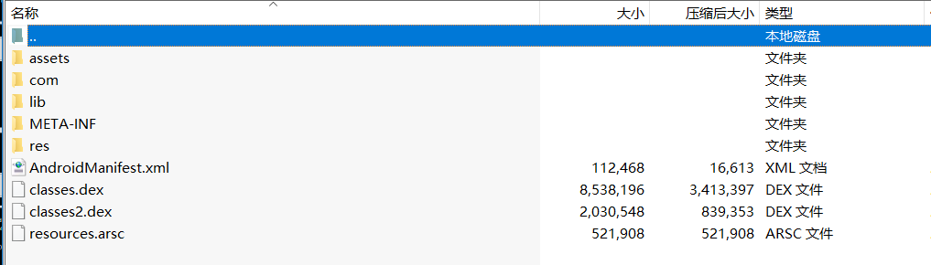
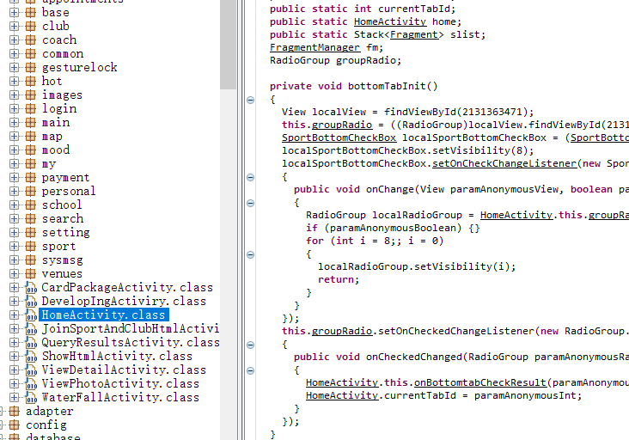
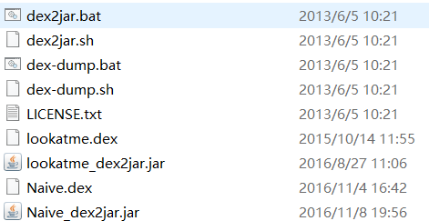
Notes:
首先使用dex2jar，将classes.dex转换成classes.jar，然后用jd-gui看到当前的程序内容
（实力示范）

Slide 20
Tools For Reverse Engineering
Static program analysis
IDA, ILSpy, PEID , FFDec, Jeb, jd-gui, dex2jar……
Dynamic program analysis
Windbg, Ollydbg, x64dbg ……
Notes:
很多人问我给不给工具，那我肯定是支持的，但是那些付费的软件要是给了的话，出了问题是要负责的，所以我只能给大家免费软件。

Slide 21
N
P
Pwn
In vedio game “Pwn” taunt an opponent who has just been soundly defeated
Remote code Execution (RCE)
Exploit a Service
Finding Vulnerability and plant to get Shell!
Notes:
Pwn:
这个词读起来就是Pwn！这个发音，在外国的游戏里面就是拿着手枪指着人发出Pwn！的声音。这种形式就是通过【得到一个已知可运行文件，然后通过调查其中的漏洞利用方式，然后获得对应服务器控制权的】一种形式

Slide 22


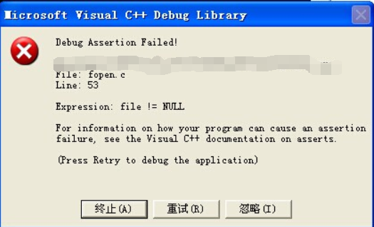
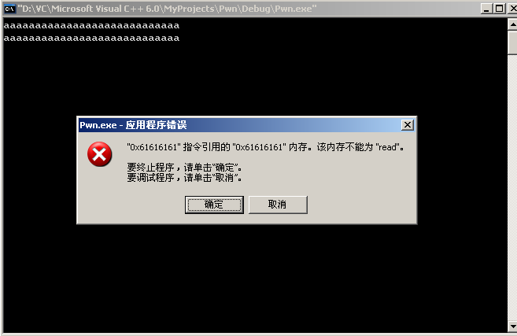
N
P
Notes:
其实pwn本身就是对漏洞的利用，上面的画面大家开始写代码的时候应该经常见到:
上面那个是在linux环境下运行看到的，下面的则是我们用vc6.0之类的软件的时候会看到的报错，每次看到这些报错我们可能都很抓狂，因为这些数不完的烫，还有突然爆出来的段错误什么的，往往需要我们调试很久，一般也是输出太长之类的问题，如果是下载的程序除了这些问题，那么我们就会等补丁，顺便给软件一个差评啥的。但是有那么一波极客，他们可能自己写程序报错报的太多有一点扭曲（吗），于是从这里面反而看到了利用的机会。这个背后的原理其实就是pwn的工作原理。

Slide 23
How To Play With Pwn?
What you could know…
A pair of IP/port of server
A executable file(elf, exe…) which run on server
What you should do…
understand behavior of executable
look for vulnerability in it
write an exploit program to get shell!
Notes:
做一个pwn的题目的时候，需要知道一下的内容:
知道目标服务器的ip和端口
一个可执行文件，里面包含了漏洞，并且这个文件会运行在服务器上
而且我们需要通过了解程序行为，找到其运行的漏洞， 然后编写漏洞利用程序来对漏洞进行利用

Slide 24
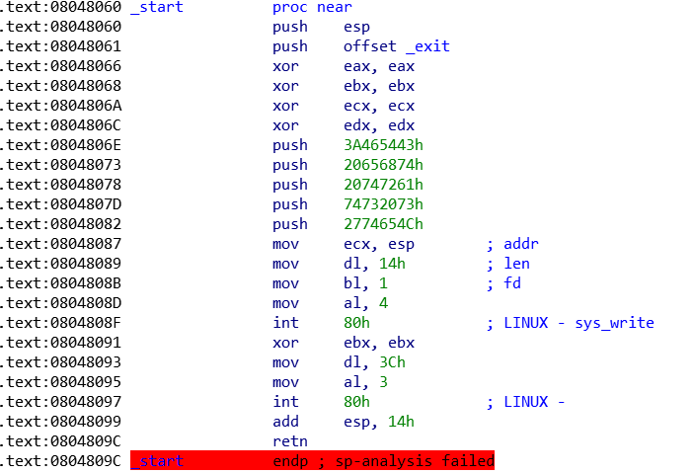
F I LE
139.162.123.119 10000
Target IP/Port
Vulnerability
Notes:
题目一般会给出一个文件，以及文件对应的执行ip和端口，我们使用工具nc链接上去可以看到在远程服务器上运行的程序。
做法:使用IDA打开程序，找到漏洞，分析成因，得到利用思路，构造利用数据，获得shell
（这里演示一下即可）

Slide 25
00000000004005ed <func>:
4005ed: 55 push %rbp
4005ee: 48 89 e5 mov %rsp,%rbp
4005f1: 48 83 ec 30 sub $0x30,%rsp
……
400610: 48 89 c6 mov %rax,%rsi
400613: bf 00 00 00 00 mov $0x0,%edi
400618: b8 00 00 00 00 mov $0x0,%eax
40061d: e8 ae fe ff ff callq 4004d0 <read@plt>
400622: 48 8d 55 e0 lea -0x20(%rbp),%rdx
info
0000000000400650 <main>:
……
40065f: 8b 45 fc mov -0x4(%rbp),%eax
400662: 89 c7 mov %eax , %edi
400664: e8 84 ff ff ff callq 4005ed <func>
400669: b8 00 00 00 00 mov $0x0,%eax
info
info
ESP
Notes:
代码为AT&T语法的汇编， 这里我们假设栈里面的数据为info

Slide 26
00000000004005ed <func>:
4005ed: 55 push %rbp
4005ee: 48 89 e5 mov %rsp,%rbp
4005f1: 48 83 ec 30 sub $0x30,%rsp
……
400610: 48 89 c6 mov %rax,%rsi
400613: bf 00 00 00 00 mov $0x0,%edi
400618: b8 00 00 00 00 mov $0x0,%eax
40061d: e8 ae fe ff ff callq 4004d0 <read@plt>
400622: 48 8d 55 e0 lea -0x20(%rbp),%rdx
info
info
0000000000400650 <main>:
……
40065f: 8b 45 fc mov -0x4(%rbp),%eax
400662: 89 c7 mov %eax , %edi
400664: e8 84 ff ff ff callq 4005ed <func>
400669: b8 00 00 00 00 mov $0x0,%eax
info
Ret addr
ESP
Notes:
然后使用了call之后，调用了func函数，于是把当前调用位置的下一个位置存在了栈里面

Slide 27
info
00000000004005ed <func>:
4005ed: 55 push %rbp
4005ee: 48 89 e5 mov %rsp,%rbp
4005f1: 48 83 ec 30 sub $0x30,%rsp
……
400610: 48 89 c6 mov %rax,%rsi
400613: bf 00 00 00 00 mov $0x0,%edi
400618: b8 00 00 00 00 mov $0x0,%eax
40061d: e8 ae fe ff ff callq 4004d0 <read@plt>
400622: 48 8d 55 e0 lea -0x20(%rbp),%rdx
info
info
Ret addr
OLD EBP
0000000000400650 <main>:
……
40065f: 8b 45 fc mov -0x4(%rbp),%eax
400662: 89 c7 mov %eax , %edi
400664: e8 84 ff ff ff callq 4005ed <func>
400669: b8 00 00 00 00 mov $0x0,%eax
ESP
Rax%
Notes:
然后栈会开拓一个新的位置（注意这个old ebp，有程序使用了push，将其放入了栈）

Slide 28
info
00000000004005ed <func>:
4005ed: 55 push %rbp
4005ee: 48 89 e5 mov %rsp,%rbp
4005f1: 48 83 ec 30 sub $0x30,%rsp
……
400610: 48 89 c6 mov %rax,%rsi
400613: bf 00 00 00 00 mov $0x0,%edi
400618: b8 00 00 00 00 mov $0x0,%eax
40061d: e8 ae fe ff ff callq 4004d0 <read@plt>
400622: 48 8d 55 e0 lea -0x20(%rbp),%rdx
info
info
Ret addr
OLD EBP
0000000000400650 <main>:
……
40065f: 8b 45 fc mov -0x4(%rbp),%eax
400662: 89 c7 mov %eax , %edi
400664: e8 84 ff ff ff callq 4005ed <func>
400669: b8 00 00 00 00 mov $0x0,%eax
AAAA
AAAA
ESP
AAAA
Notes:
在调用了read之后，栈重新被填充满

Slide 29
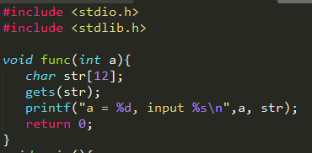
Example: Stack Overflow
Ret addr
DEAD
AAAA
AAAA
AAAA
AAAA
Stack
Stack
Code
Notes:
（此处通过板书简单介绍堆栈）如果输入了过多的字符串，则会导致输入字符串数量过多，覆盖掉当前函数的返回地址。

Slide 30
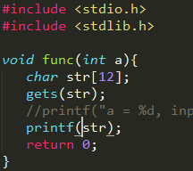
Example: Format String
What happen if input
string is “%d”?
Code
Notes:
（此处通过板书简单介绍格式化字符串漏洞）
不知道大家见过这样的情况没有;printf(str)这种操作
首先问一下大家这样写会不会报错
然后问：输入额%d又会发生什么呢？

Slide 31
How To Learn Pwn?
How dose printf work?
Why dose Segmentation fault happen？
What happen if we do not have .dll or .so?why?
Malloc is what？ Where dose malloc size from?
Notes:
Pwn其实是一个复杂的内容，不太方便就一次性教会大家怎么进行题解，这里给有兴趣的同学提供一些简答的问题，深入思考之后对pwn应该有所理解。
例子的话，可以用pwnable.kr的bof作为例子

Slide 32
Tools For Pwn
Look for vulnerability
IDA, gdb
write exploit code
pwntools(python), zio
your brain

Slide 33
CRYPTO
Crypto
Understand mathematical of program
Implementation flaws
Efficient attacks
Notes:
Implementation flaws: 算法中的缺陷
Efficient attack: 高效攻击

Slide 34
Crypto is divided into classical and modern cryptography
Crypto need a deep understanding of mathematics and algorithm
Most time it is about a mainstream encryption method
Sometimes Crypto would combine with reverse
CRYPTO

Slide 35
Type of Crypto
Classical
Caesar, Playfair, Hill, Virginia, Jefferson disk, Rail Fench Cipher
Modern
Hash(MD5, SHA…)
RSA, ECC, DES, AES, RC4……
Notes:
Playfair:它依据一个5*5的正方形组成的密码表来编写，密码表里排列有25个字母。
若p1 p2在同一行，对应密文c1 c2分别是紧靠p1 p2 右端的字母。其中第一列被看做是最后一列的右方。如，按照前表，ct对应dc
Hill:求出矩阵的逆矩阵再求mod26
Virginia: 多表映射
Jeff Disk：绕柱子进行加密的一种方式。

Slide 36
CRYPTO – classical cryptography
Caeser:
What is pwccevh???
set A=0, B=1,……Z=25, Caesar(c) = (c + 2) %26
Rail Fench Cipher
What is WECRLTEERDSOEEFEAOCAIVDEN??
W . . . E . . . C . . . R . . . L . . . T . . . E
. E . R . D . S . O . E . E . F . E . A . O . C .
. . A . . . I . . . V . . . D . . . E . . . N . .

Slide 37
CRYPTO – mordern cryptography
RSA
public-key cryptosystems
Choose two distinct prime numbers p and q.
Compute n = pq, n is used as the modulus for both the public and private keys.
Compute λ(n) =λ (p)*λ(q) = (p-1)*(q-1) mod n
Choose an integer e such that 1 < e < λ(n) and gcd(e, λ(n)) = 1;
Determine d as d ≡ e^(−1) (mod λ(n));
Notes:
互质:a与b互质，表示的是gcd(a,b)=1(最大公约数为1)
λ (n) 是指比n小的，与n互质的数字，比如说λ (6)=2， 因为只有1和5与6互质

Slide 38
CRYPTO – mordern cryptography
now we have e, d and n. We use (e, n) as public key and (d, n) as private key.
we set m as plaintext, c as ciphertext, then
c = m^e mod n
m = c^d mod n
because d = e^(-1) mod λ(n), so (m^e)^d = m mod n。
Fermat's little theorem: a^(p-1) = 1 mod p when p is prime and p does not divide an integer a
Notes:
问道原理的时候提到:
由于费马小定理可以知道，a^(p-1) = 1 mod p
然后我们的假设中，满足e*d = 1 mod(fi(p*q)）,这里隐含条件就是说e和d互质
而且我们知道，e*d = 1 mod fi(p*q), 则有ed= fi(p*q) + 1
m^(e*d) = m ^(fi(p*q) + 1) = m mod n

Slide 39
Thank You!
By:
A
SU
RI

